Slide 2
I. CÁC THAO TÁC VỚI MỘT TRÌNH DIỄN
II. THIẾT KẾ SLIDE:
III. LÀM VIỆC VỚI VĂN BẢN:
IV. CHÈN CÁC ĐỐI TƯỢNG
V. TẠO HIỆU ỨNG:
VI. LIÊN KẾT:
VII. TRÌNH CHIẾU:
VII. ĐÓNG GÓI SẢN PHẨM:
VIII. CHÈN VIOLET VÀO PP
I. CÁC THAO TÁC VỚI MỘT TRÌNH DIỄN :
1. Tạo trình diễn mới:
Kích File→ New→Blank Presentation
Có thể tạo một bản trình diễn mới từ một Template bằng cách chọn Installed Templates
2. Lưu trình diễn: Click chọn Office Button chọn Save hoặc Save as để lưu với tên khác, các định dạng khác.
Với phiên bản 2007 cho phép save sang dạng PDF
3. Thêm Slide: trên tab Home chọn New slide

Slide 4
I. CÁC THAO TÁC VỚI MỘT TRÌNH DIỄN
II. THIẾT KẾ SLIDE:
III. LÀM VIỆC VỚI VĂN BẢN:
IV. CHÈN CÁC ĐỐI TƯỢNG
V. TẠO HIỆU ỨNG:
VI. LIÊN KẾT:
VII. TRÌNH CHIẾU:
VII. ĐÓNG GÓI SẢN PHẨM:
VIII. CHÈN VIOLET VÀO PP
II. THIẾT KẾ SLIDE:
1. Định dạng Slide (Chọn Tab Design):
- Chọn các mẫu thiết kế sẳn (themes) , thay đổi màu chọn Colors.
- Chọn màu nền (Background style)
2. Slide Master:
Chọn Tab View→ Slide Master→ thiết kê, điều chỉnh
Sau khi chỉnh sửa, chon Tab Slide master→ Close master view

Slide 7
I. CÁC THAO TÁC VỚI MỘT TRÌNH DIỄN
II. THIẾT KẾ SLIDE:
III. LÀM VIỆC VỚI VĂN BẢN:
IV. CHÈN CÁC ĐỐI TƯỢNG
V. TẠO HIỆU ỨNG:
VI. LIÊN KẾT:
VII. TRÌNH CHIẾU:
VII. ĐÓNG GÓI SẢN PHẨM:
VIII. CHÈN VIOLET VÀO PP
III. LÀM VIỆC VỚI VĂN BẢN:
1. Thêm nội dung văn bản: Click chọn Text box trên nhóm Drawing của Tab Home hoặc trên Tab Insert
2. Định dạng, sao chép,… như trong các phiên bản trước
* Muốn định dạng fonts mặc định cho Text box chúng ta định dạng cho 1 text box bất kì rồi click chuột phải chọn Set as default text box.

Slide 8
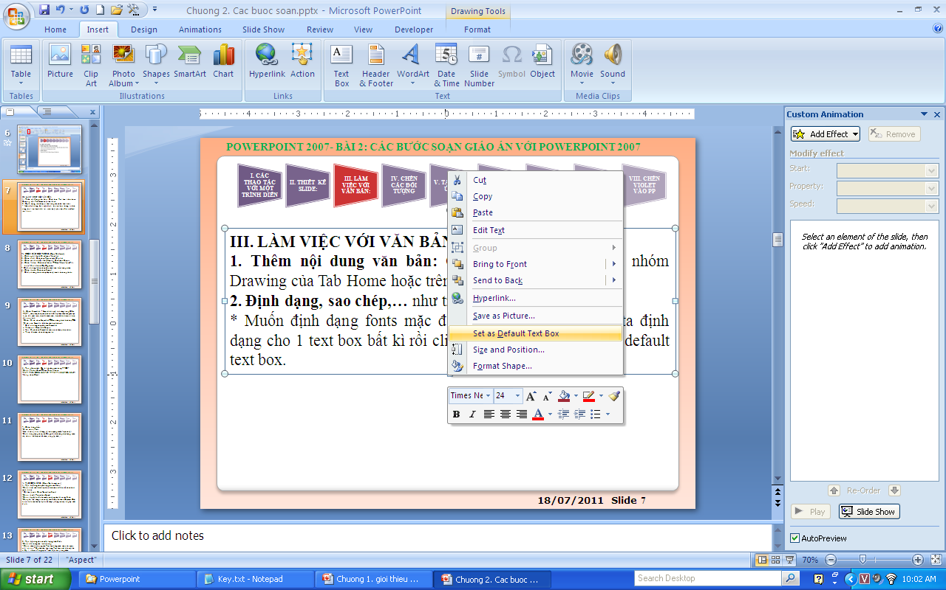

Slide 9
I. CÁC THAO TÁC VỚI MỘT TRÌNH DIỄN
II. THIẾT KẾ SLIDE:
III. LÀM VIỆC VỚI VĂN BẢN:
IV. CHÈN CÁC ĐỐI TƯỢNG
V. TẠO HIỆU ỨNG:
VI. LIÊN KẾT:
VII. TRÌNH CHIẾU:
VII. ĐÓNG GÓI SẢN PHẨM:
VIII. CHÈN VIOLET VÀO PP
IV. CHÈN CÁC ĐỐI TƯỢNG (Chọn Tab Insert):
Chữ nghệ thuật: Click chọn Word Art
Chèn ảnh: Click chọn Picture hoặc Clip Art
Chèn các hình đặc thù (Shapes): Click chọn Shapes
Chèn Video: Click chọn Movie → Chọn Movie from File hoặc Movie from Clip Organizer
* Đê định dạng Video nháy đúp chuột vào biểu tượng video
4. Chèn Audio: Click chọn Sound
* Đê định dạng Audio nháy đúp chuột vào biểu tượng Audio

Slide 11
I. CÁC THAO TÁC VỚI MỘT TRÌNH DIỄN
II. THIẾT KẾ SLIDE:
III. LÀM VIỆC VỚI VĂN BẢN:
IV. CHÈN CÁC ĐỐI TƯỢNG
V. TẠO HIỆU ỨNG:
VI. LIÊN KẾT:
VII. TRÌNH CHIẾU:
VII. ĐÓNG GÓI SẢN PHẨM:
VIII. CHÈN VIOLET VÀO PP
5. Chèn SmartArt: - SmartArt là một tính năng trong Office 2007, cho phép chèn các hình ảnh đồ họa khác nhau bao gồm các biểu đồ phát triển, biểu đồ danh sách, biểu đồ hình tròn và biểu đồ quy trình
Chèn: Click chọn SmartArt→ Chọn dạng hình thích hợp→OK
Click váo SmartArt để thêm văn bản hình anh
* Để định dạng nháy đúp vào SmartArt
+ Thêm nút: Chọn Add Shapse
+ Xóa: Click chọn SmartArt cần xóa và bấm phím delete
+ Thay đổi màu: chọn change color.

Slide 12
I. CÁC THAO TÁC VỚI MỘT TRÌNH DIỄN
II. THIẾT KẾ SLIDE:
III. LÀM VIỆC VỚI VĂN BẢN:
IV. CHÈN CÁC ĐỐI TƯỢNG
V. TẠO HIỆU ỨNG:
VI. LIÊN KẾT:
VII. TRÌNH CHIẾU:
VII. ĐÓNG GÓI SẢN PHẨM:
VIII. CHÈN VIOLET VÀO PP
6. Tạo album ảnh: Đây là tính năng mới trong PP 2007
Chọn Photo Album→New Photo Album
Kích File/Disk để chèn hình ảnh vào photo album
Xong chọn Creat

Slide 13
I. CÁC THAO TÁC VỚI MỘT TRÌNH DIỄN
II. THIẾT KẾ SLIDE:
III. LÀM VIỆC VỚI VĂN BẢN:
IV. CHÈN CÁC ĐỐI TƯỢNG
V. TẠO HIỆU ỨNG:
VI. LIÊN KẾT:
VII. TRÌNH CHIẾU:
VII. ĐÓNG GÓI SẢN PHẨM:
VIII. CHÈN VIOLET VÀO PP
7. Chèn bảng biểu:
Click chọn Table
Kéo rê chuột với số hàng, cột như mong muốn-click chuột
Định dạng bảng: chọn tab Design để định dạng kiểu bảng, màu sắc, chọn tab Layout để chèn, xóa, gộp, tách,..

Slide 14
I. CÁC THAO TÁC VỚI MỘT TRÌNH DIỄN
II. THIẾT KẾ SLIDE:
III. LÀM VIỆC VỚI VĂN BẢN:
IV. CHÈN CÁC ĐỐI TƯỢNG
V. TẠO HIỆU ỨNG:
VI. LIÊN KẾT:
VII. TRÌNH CHIẾU:
VII. ĐÓNG GÓI SẢN PHẨM:
VIII. CHÈN VIOLET VÀO PP
V. TẠO HIỆU ỨNG:
1. Tạo hiệu ứng chuyển tiếp giữa các Slide: Transitions
Chọn hoạt ảnh thích hợp hoặc kích vào nút More để chọn hoạt cảnh khác
Đặt âm thanh: Chọn Transition Sound
Chọn tốc độ: Transition Speed
Chọn Apply to all nếu muốn áp dụng cho tất cả các Slide.
Chuyển tiếp bằng click chuột bạn đánh dấu chọn On mouse Click hoặc After để chạy tự động sau một số giây nhất định.

Slide 16
I. CÁC THAO TÁC VỚI MỘT TRÌNH DIỄN
II. THIẾT KẾ SLIDE:
III. LÀM VIỆC VỚI VĂN BẢN:
IV. CHÈN CÁC ĐỐI TƯỢNG
V. TẠO HIỆU ỨNG:
VI. LIÊN KẾT:
VII. TRÌNH CHIẾU:
VII. ĐÓNG GÓI SẢN PHẨM:
VIII. CHÈN VIOLET VÀO PP
2. Tạo hiệu ứng cho các đối tượng trên Slide: Animations
Chọn đối tượng cần tạo hiệu ứng *Chọn nhanh hiệu ứng cho Text box bằng cách chọn Animate +All at one – Cả phần văn bản trong Text box xuất hiện một lần + By 1 st Level Paragraphs – xuất hiện thứ tự từng đoạn
Click chọn Custom Animation→ xuất hiện hộp thoại
Chọn hiệu ứng thích hợp (như phiên bản 2003)
Có các loại hiệu ứng
+ Xuất hiện
+ Thay đổi hình dạng, màu sắc
+ Biến mất
+ Di chuyển theo đường

Slide 17
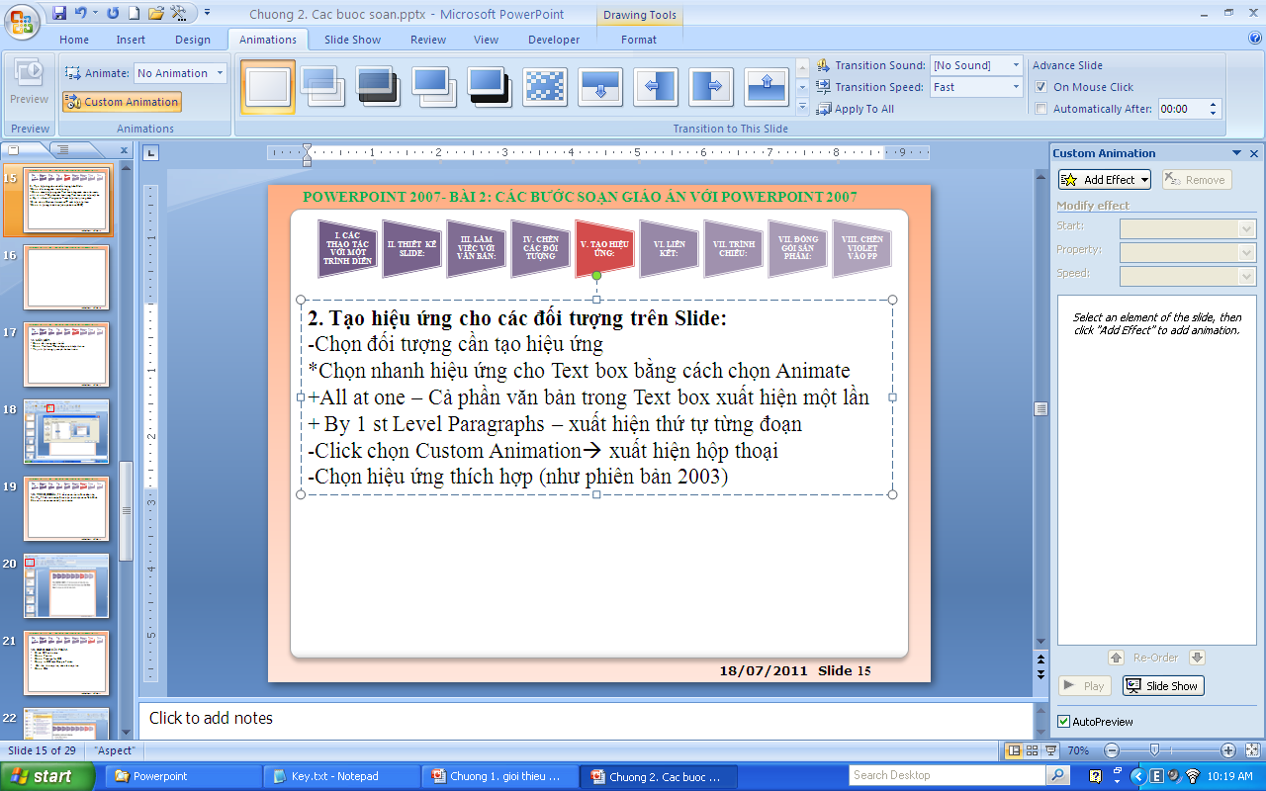

Slide 18
I. CÁC THAO TÁC VỚI MỘT TRÌNH DIỄN
II. THIẾT KẾ SLIDE:
III. LÀM VIỆC VỚI VĂN BẢN:
IV. CHÈN CÁC ĐỐI TƯỢNG
V. TẠO HIỆU ỨNG:
VI. LIÊN KẾT:
VII. TRÌNH CHIẾU:
VII. ĐÓNG GÓI SẢN PHẨM:
VIII. CHÈN VIOLET VÀO PP
VI. LIÊN KẾT:
Chọn đối tượng cần liến kết
Chọn Tab Insert→chọn Hyperlink hoặc Action
Thực hiện tương tự các phiên bản trước.

Slide 19
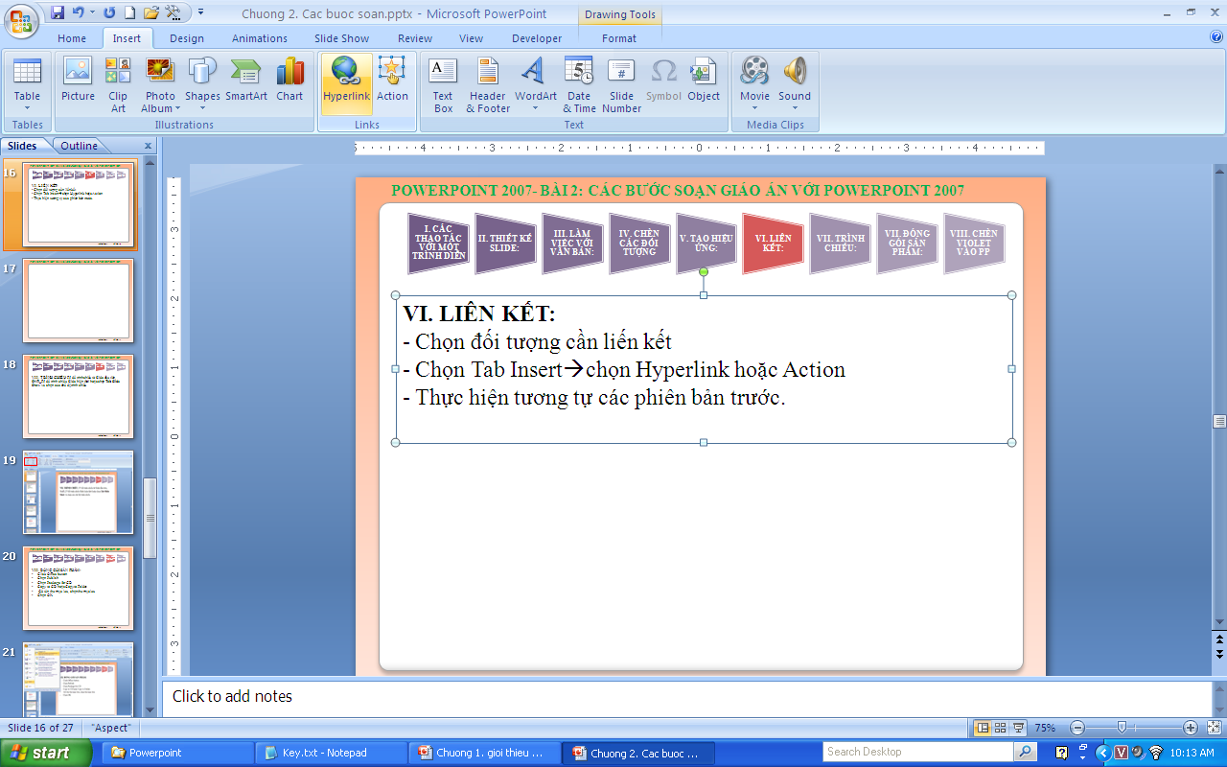

Slide 20
I. CÁC THAO TÁC VỚI MỘT TRÌNH DIỄN
II. THIẾT KẾ SLIDE:
III. LÀM VIỆC VỚI VĂN BẢN:
IV. CHÈN CÁC ĐỐI TƯỢNG
V. TẠO HIỆU ỨNG:
VI. LIÊN KẾT:
VII. TRÌNH CHIẾU:
VII. ĐÓNG GÓI SẢN PHẨM:
VIII. CHÈN VIOLET VÀO PP
VII. TRÌNH CHIẾU: F5 để trình chiếu từ Slide đầu tiên, Shifft_F5 để trình chiếu Slide hiện thời hoặc chọn Tab Slide Show và chọn các chế độ trình chiếu

Slide 21
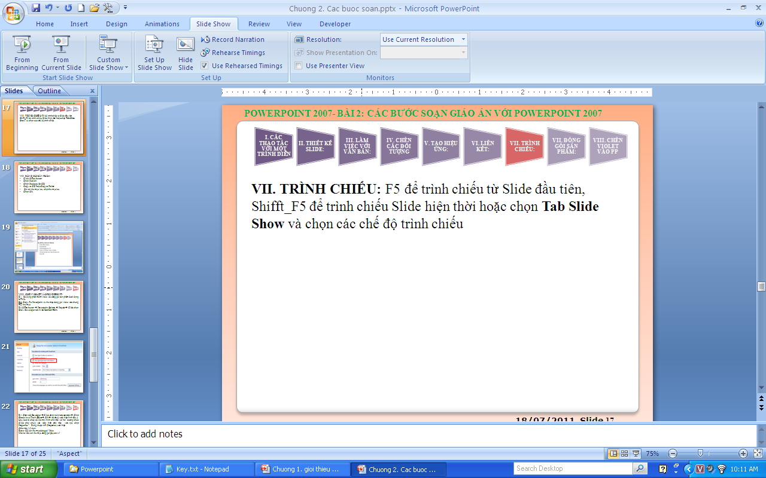

Slide 22
I. CÁC THAO TÁC VỚI MỘT TRÌNH DIỄN
II. THIẾT KẾ SLIDE:
III. LÀM VIỆC VỚI VĂN BẢN:
IV. CHÈN CÁC ĐỐI TƯỢNG
V. TẠO HIỆU ỨNG:
VI. LIÊN KẾT:
VII. TRÌNH CHIẾU:
VII. ĐÓNG GÓI SẢN PHẨM:
VIII. CHÈN VIOLET VÀO PP
VII. ĐÓNG GÓI SẢN PHẨM:
Click Office button
Chọn Publish
Chọn Package for CD
Copy to CD hoặc Copy to Folder.
Gõ tên thư mục lưu, chọn thư mục lưu
Chọn OK

Slide 23
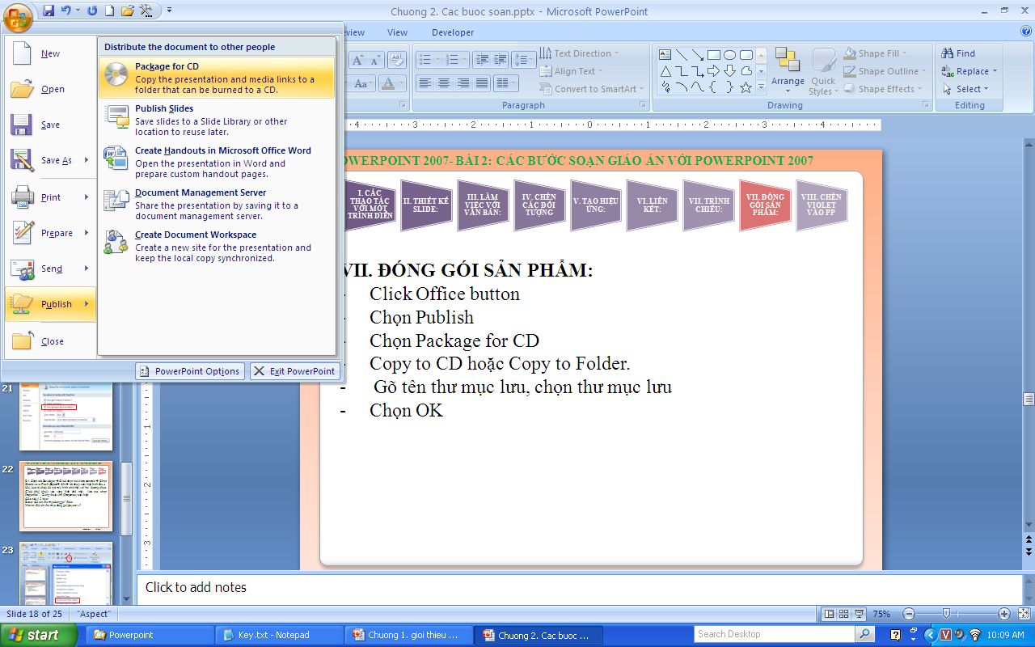

Slide 24
I. CÁC THAO TÁC VỚI MỘT TRÌNH DIỄN
II. THIẾT KẾ SLIDE:
III. LÀM VIỆC VỚI VĂN BẢN:
IV. CHÈN CÁC ĐỐI TƯỢNG
V. TẠO HIỆU ỨNG:
VI. LIÊN KẾT:
VII. TRÌNH CHIẾU:
VII. ĐÓNG GÓI SẢN PHẨM:
VIII. CHÈN VIOLET VÀO PP
VIII. CHÈN VIOLET VÀO POWERPOINT:
B1. Sử dụng phần mềm Violet để đóng gói sản phẩm dưới dạng HTML
B2: Copy file Powerpoint và thư mục đóng gói violet vào chung một thư mục
B3.Office button → Powerpoint Options → Popular→ Click chọn Show Developer tab in the Ribbon→OK

Slide 26
I. CÁC THAO TÁC VỚI MỘT TRÌNH DIỄN
II. THIẾT KẾ SLIDE:
III. LÀM VIỆC VỚI VĂN BẢN:
IV. CHÈN CÁC ĐỐI TƯỢNG
V. TẠO HIỆU ỨNG:
VI. LIÊN KẾT:
VII. TRÌNH CHIẾU:
VII. ĐÓNG GÓI SẢN PHẨM:
VIII. CHÈN VIOLET VÀO PP
B4. Chọn tab Developer → Click chọn nút More controls → Chọn Shockwave Flash Object→ OK → trỏ chuột xuất hiện hình dấu +
Hãy kéo rê chuột để tạo một hình chữ nhật với hai đường chéo. Click phải chuột vào vùng hình chữ nhật vừa tạo, chọn Properties”. Bảng thuộc tính (Properties) xuất hiện.
Cần chú ý 2 mục:
Base: Gõ tên thư mục đóng gói Violet
Movie: Gõ tên thư mục đóng gói\player.swf.

Slide 28
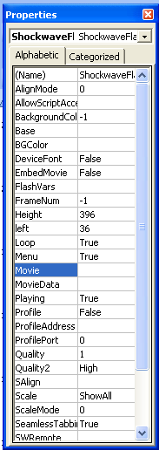

Slide 30
HẾT!

